Slide 1
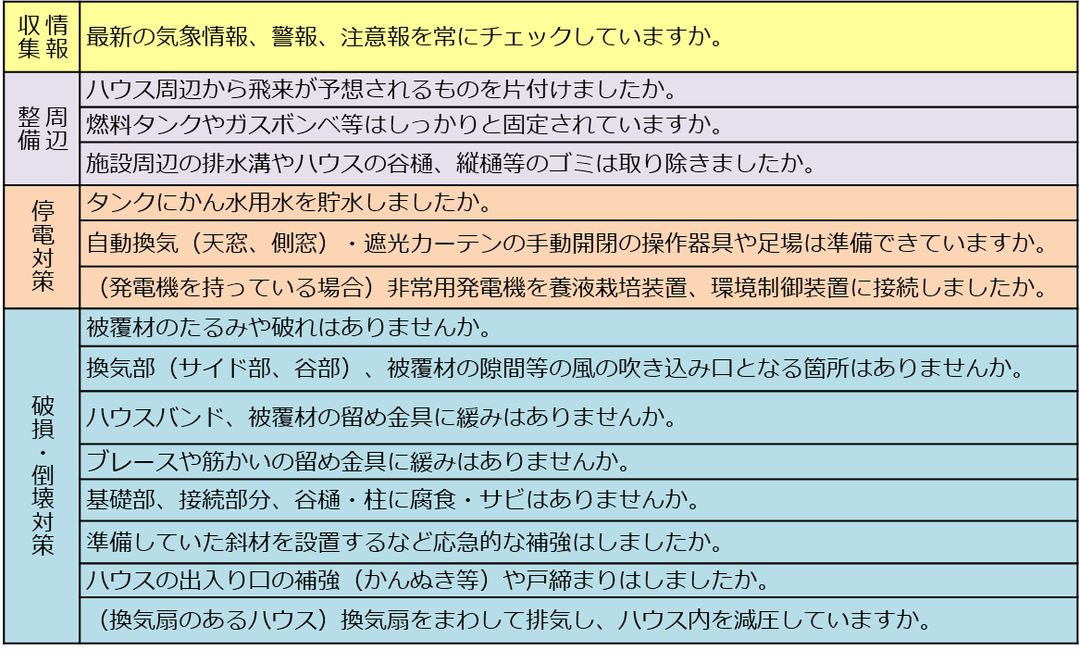
「災害に強い施設園芸づくり月間」（６月）
農業用ハウスを台風等の災害から守るため、保守管理や補強は重要です。
各種被害防止技術につきましては、下記URLを参考に対策に努めましょう。
URL：http://www.maff.go.jp/j/seisan/ryutu/engei/sisetsu/saigaitaisaku.html
台風・豪雨被害防止に向けた技術対策
常に気象情報を注視し、日頃からの点検・保守管理を実施しましょう。また、台風の襲来前にはチェックリストを参考に被害防止に努めましょう。
事前の対策
１．谷樋や柱等の腐食・サビ、留め金具の緩み、被覆材や出入り口等を点検し、必要な補修を行う。ハウス内部に斜材等を設置し、構造強化を行う。
２．ハウス周辺の地面は、雨水の滞留やハウス内侵入を防ぐよう整備する。谷樋、縦樋及び排水溝は雨水を速やかに排除できるよう清掃する。
３．停電が発生した場合に備え、天窓・側窓の手動換気やカーテンの手動開閉について手順を確認し、操作器具や足場を準備しておく。
直前の対策
１．飛来物による被覆材の損傷を防ぐため、ハウス周辺は清掃し、片付けておく。特
にガラス温室周りは入念に行う。
２．天窓、サイド部や谷部等の換気部は完全に締めておく。出入口は補強や戸締まり
を実施する。
３．停電が発生した場合に備え、寒冷紗等の設置で高温を防止し、かん水に用いる水
は必要量を貯水しておく。非常用電源が確保できる場合は、事前に動作確認を行う。
４．強風時は、開口部や吸気孔を塞いで換気扇を排気運転し、減圧する。
５．倒壊の危険がある強風が予想されるときは、被覆材を除去しておく。
台風襲来前のチェックリスト

